Slide 1
ENAN- 3
Aecio

Slide 2
Retificação e Filtragem
Os circuitos que utilizam dispositivos semicondutores, necessitam ser alimentados com tensões contínuas para a devida polarização.
Para podermos aproveitar a rede elétrica, por se tratar de tensão alternada, necessitamos convertê-la em tensão contínua.

Slide 3
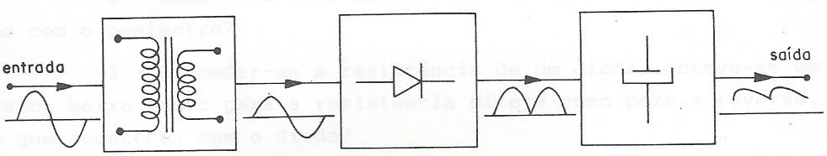
Retificação e Filtragem
Para tanto, utilizamos os circuitos retificadores que justamente com os filtros, possibilitam obter nas saídas, tensões com característica de contínua pura.

Slide 4
Retificação e Filtragem
Notamos que o primeiro estágio é constituído por um transformador para normalmente reduzir a tensão de entrada.
No segundo estágio, através de circuitos com diodos, é feita a retificação do sinal alternado.
No terceiro estágio, o circuito do filtro, normalmente capacitivo, transforma a tensão contínua pulsante em contínua pura.

Slide 5
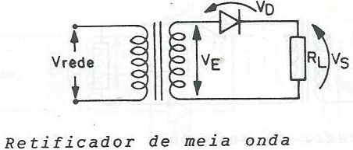
Retificação e Filtragem
De maneira geral, os circuitos retificadores classificam-se em dois tipos, os denominados de meia onda e os de onda completa.

Slide 6
Retificação e Filtragem
Durante o semiciclo positivo da tensão de entrada, o diodo estará diretamente polarizado e conduzirá, fazendo a corrente circular pela carga (RL).
Na saída, aparecerá, neste caso, o próprio semiciclo.
No semiciclo negativo da tensão de entrada, o diodo estará reversamente polarizado, não conduzindo, fazendo com que a tensão de saída seja nula.

Slide 7
Retifixcação e Filtragem
No diodo, temos a tensão(VD), que durante a sua condução é praticamente nula e na sua não condução é igual à da entrada, ou seja, negativa.
Abaixo, temos o esboço das formas de onda do circuito retificador de meia onda.

Slide 8
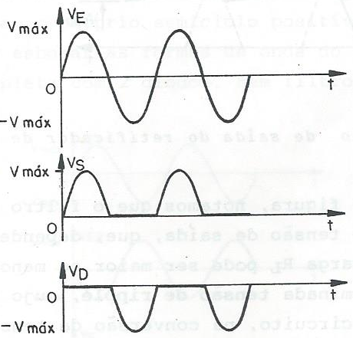
Retificação e Filtragem

Slide 9

Retificação e Filtragem
A tensão contínua de saída terá um valor DC igual a:
Para podermos aumentar o nível de tensão contínua na saída, colocamos um filtro capacitivo.

Slide 10
Retificação e Filtragem
A atuação do capacitor consiste em se carregar com a tensão de entrada durante o intervalo do semiciclo positivo, até esta atingir Vmáx.
A partir daí, como o potencial do capacitor é maior que o da entrada, o diodo corta e o capacitor inicia um processo de descarga através da carga RL, até que um novo semiciclo positivo faça com que a tensão no anodo do diodo seja maior, reiniciando o processo de carga.

Slide 11
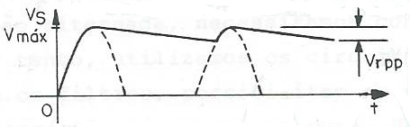
Retificação e Filtragem
A figura abaixo mostra a tensão de saída do retificador de meia onda com a atuação do filtro.

Slide 12
Retificação e Filtragem
Através do circuito, notamos que o filtro faz com que se eleve o nível DC da tensão de saída que, dependendo do valor do capacitor e da carga RL pode ser maior ou menor.
A ondulação remanescente é denominada tensão de ripple, cujo valor pode avaliar a eficácia do circuito, na conversão da tensão alternada em contínua, para uma carga específica.

Slide 13
Retificação e Filtragem
Experiência:
Dados: Transformador: 110V/12V +12V/1ª ou 220V/12+12V/1A
Diodos: 1N4001 ou equivalente
Resistor : 2,2K ohms
Capacitor: 1000 uF/25V
Osciloscópio
Multímetro

Slide 14
Experiência
1) Monte o circuito abaixo em protoboard ou em um simulador Ex: Multisim, Proteus, etc.
2) Com a chave aberta(sem filtro), ligue-o ao osciloscópio à saída, medindo Vmáx e VDC. Anote os valores e as formas de onda.
Meça com o multímetro a tensão de saída.
3)Repita o item 2 com a chave fechada, neste caso, VRPP(Tensão de ripple pico a pico).

Slide 15
Atividade 3
Responda às questões através da apresentação em power point que está em Materiais e o vídeo https://www.youtube.com/watch?v=TRvcRwxlFc8
Elabore o relatório da experiência postado em materiais na apresentação em power point.
Calcule:
Vmáx para 10V(apresente os cálculos para validar a questão)
Para o transformador Np= 100; Ns= 200; Ip= 2A e a Is valerá quanto?(apresente todos os cálculos para validar a questão)
Com relação ao item a) calcule VDC.( apresente todos os cálculos para validar a questão)

